Slide 1
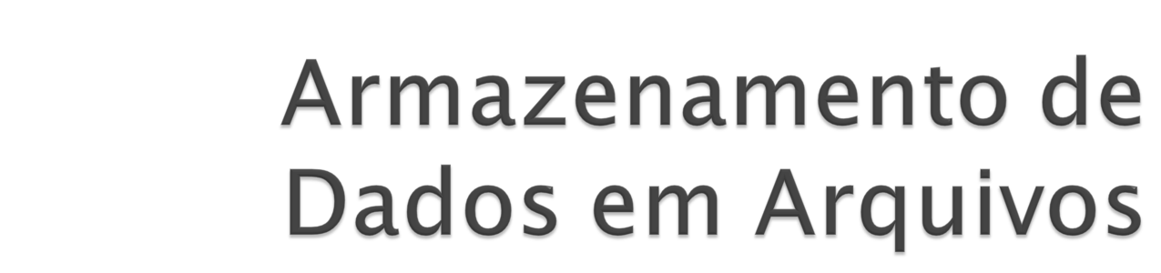
Ameliara Freire

Slide 2
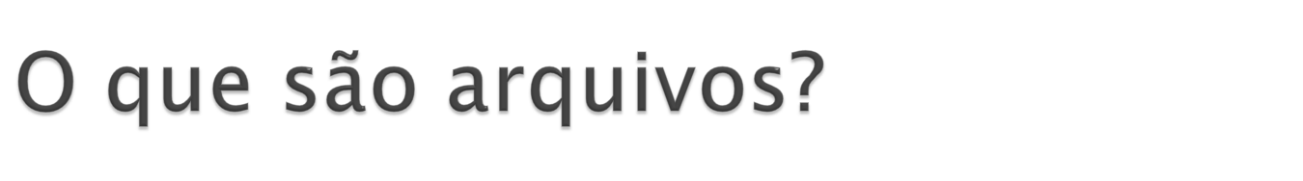
Os arquivos são estruturas de dados manipuladas fora do ambiente do programa.
Considera-se como ambiente do programa a memória principal, onde nem sempre é conveniente manter certas estruturas de dados.
De modo geral, os arquivos são armazenados na memória secundária, como, por exemplo: disco rígido (HD - hard disk), CD e pendrive.

Slide 3

A linguagem C utiliza o conceito de fluxo de dados (stream) para manipular os vários tipos de dispositivos de armazenamento e seus diferentes formatos.
Os dados podem ser manipulados em dois diferentes tipos de fluxos: fluxos de texto e fluxos binários.
Um fluxo de texto (text stream) é composto por uma sequência de caracteres, que pode ou não ser dividida em linhas, terminadas por um caractere de final de linha.
Um fluxo binário (binary stream) é composto por uma sequência de bytes, que são lidos, sem tradução, diretamente do dispositivo externo.

Slide 4

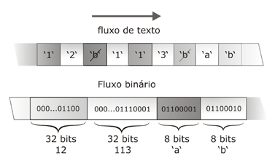

Slide 5
No fluxo de texto, os dados são armazenados como caracteres sem conversão para a representação binária.
Cada um dos caracteres ocupa um byte. O número 12 ocupa dois bytes e o número 113 ocupa 3 bytes.
Um caractere em branco foi inserido entre cada um dos números para separá-los, de modo que a função de entrada e saída possa descobrir que são dois números inteiros (12 e 113) e não o número 12113.
No fluxo binário, cada número inteiro ocupa 32 bits (4 bytes) e é armazenado na forma binária. Observem que, em arquivos binários, não há necessidade de separar os números já que eles sempre ocupam 32 bits.
Os arquivos binários são utilizados quando queremos armazenar registros completos.
Com estes arquivos, poderemos acessar qualquer registro de forma mais rápida.
No caso dos arquivos texto, quando queremos encontrar alguma informação, temos que fazer uma varredura seqüencial no arquivo, tornando a busca pouco eficiente.

Slide 6

Um ponteiro é um tipo de variável que armazena um endereço de memória.
Nós já vimos variáveis que armazenam números inteiros, números reais e caracteres.
Ao trabalhar com arquivos, precisamos saber em qual endereço de memória o arquivo está armazenado.
O endereço de memória onde o arquivo está armazenado será colocado em uma variável que armazena endereço de memória (ponteiro).

Slide 7
Para declarar uma variável que é capaz de armazenar um endereço de memória, usamos a seguinte sintaxe:
Onde:
  Tipo: Tipo de variável que o ponteiro armazena endereço. Podemos dizer que nosso ponteiro armazena o endereço de uma variável inteira, real, caractere, etc. Para este capítulo, estaremos utilizando um ponteiro que vai armazenar o endereço de um arquivo.
  *: o asterisco na frente do nome de uma variável simboliza que a variável que está sendo declarada é um ponteiro.
  nome_do_ponteiro: daremos um nome à nossa variável que armazena endereços.
Sintaxe
tipo *nome_do_ponteiro;

Slide 8
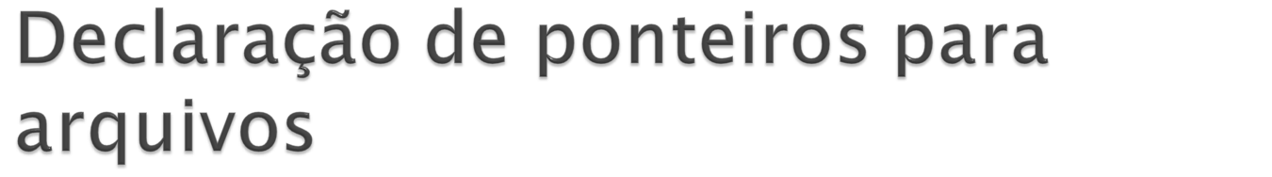
FILE *paluno; FILE *pproduto;
Na linha 1, temos a declaração do ponteiro paluno, que irá armazenar o endereço de um arquivo (FILE).
Devemos colocar o FILE em maiúsculo. Na linha 2, temos a declaração de outro ponteiro, pproduto, que armazena o endereço de um FILE.
Quando queremos inicializar uma variável real ou inteira, atribuímos zero às mesmas.
Quando precisarmos inicializar um ponteiro, devemos atribuir: NULL. Quando um ponteiro armazena NULL, quer dizer que ele não está armazenando um endereço no momento.
Tenham calma, daqui a pouco o conceito de ponteiros ficará mais claro.
Vamos começar a conhecer os comandos de manipulação de arquivos binários e entenderemos melhor onde o conceito de ponteiro será aplicado.

Slide 9
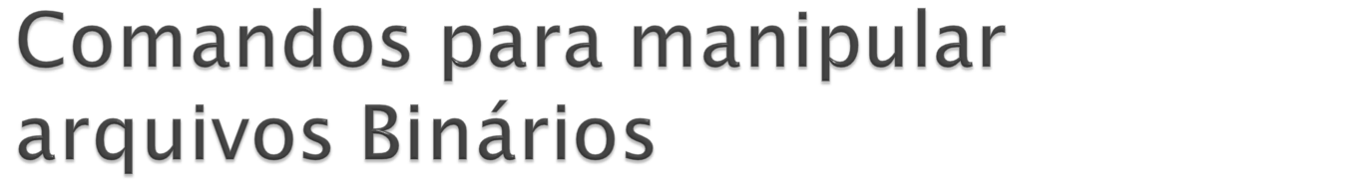
Como já mencionado, os arquivos binários são utilizados quando queremos armazenar registros.
É como se tivéssemos um vetor de registro, só que os dados não são perdidos ao terminar a execução do programa.

Slide 10
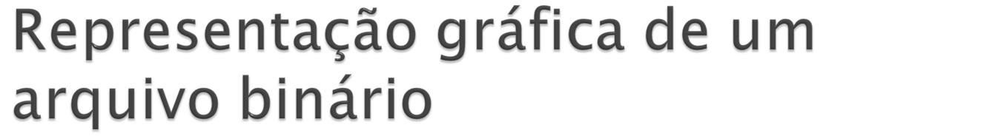
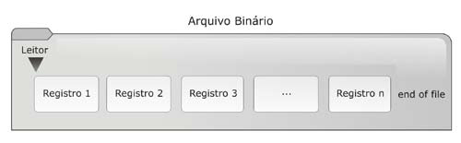

Slide 11

O arquivo binário é formado por um conjunto de registros, armazenados um após o outro. As operações realizadas em um arquivo binário dependerão do local onde se encontrar o leitor.
Pense no leitor como se fosse a agulha de uma vitrola.
Para tocar uma música, a agulha passa sobre o disco, fazendo a leitura da música.
Dependendo de onde a agulha seja posicionada, é tocada uma música do disco.

Slide 12
O leitor do arquivo passará sobre os registros, fazendo a leitura dos mesmos.
Nós podemos colocar o leitor sobre qualquer registro e executar uma operação sobre o mesmo (leitura e/ou gravação).
O arquivo tem uma marcação indicando onde ele termina (end of file).
As operações para a manipulação de arquivo estão na biblioteca stdio.h. Com isso, ao trabalhar com arquivos, devemos incluir esta biblioteca nos nossos programas.

Slide 13
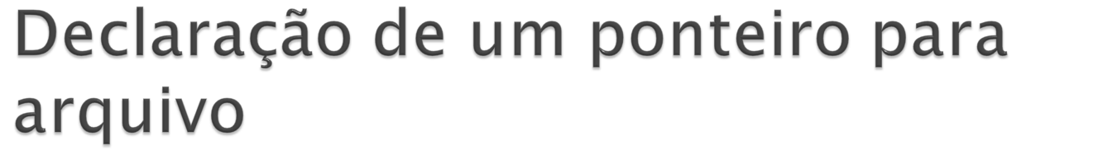
Na linguagem C, as funções que manipulam arquivos trabalham com o conceito de ponteiros para arquivo.
Com isso, teremos uma variável que armazenará o endereço de memória onde está armazenado nosso arquivo.
Devemos declarar um ponteiro para cada arquivo que formos manipular no nosso programa.

Slide 14

A maior parte das operações sobre um arquivo (leitura, gravação, etc) só pode ser executada com o arquivo aberto. O comando de abertura do arquivo (fopen):
Onde:
  ponteiro_arquivo: Ao abrir um arquivo, a função fopen retorna o endereço de memória do arquivo. Por conta disso, devemos atribuir o endereço de memória do arquivo, para um ponteiro. Após o arquivo ser aberto, usaremos este endereço de memória para acessá-lo.
  nome_do_arquivo: Determina qual arquivo deverá ser aberto. Neste espaço é colocado o nome do arquivo, da forma que foi salvo no diretório. O comando fopen procura o arquivo que desejamos abrir, no mesmo diretório onde está armazenado o programa executável.
  modo_de_abertura: Informa que tipo de uso você vai fazer do arquivo. O modo de abertura indica o que faremos no arquivo: leitura, gravações e alterações. Além disso, o modo de abertura também vai indicar se queremos que um novo arquivo seja criado.
Sintaxe
ponteiro_arquivo = fopen(“nome_do_arquivo”, “modo_de_abertura”);

Slide 15

Modo | Significado
“r+b” | Abre um arquivo binário para leitura e escrita. O arquivo deve existir antes de ser aberto. Dessa forma, este modo de abertura só pode ser usado se o arquivo que estamos querendo abrir já existe no nosso computador.
“w+b” | Cria um arquivo binário para leitura e escrita. Se o arquivo não existir, ele será criado. Se já existir, o conteúdo anterior será destruído. Este modo de abertura tem a capacidade de criar novos arquivos. Mas, se solicitarmos que seja aberto um arquivo que já existe, o conteúdo do arquivo será apagado.
“a+b” | Acrescenta dados ou cria um arquivo binário para leitura e escrita. Caso o arquivo já exista, novos dados podem ser adicionados, apenas, no final do arquivo. Se o arquivo não existir, um novo arquivo será criado.

Slide 16

FILE *paluno, *pprofessor; paluno = fopen(“alunos.txt”, “w+b”); pprofessor = fopen(“professores.txt”, “r+b”); if (pprofessor == NULL) pprofessor = fopen(“professores.txt”, “w+b”);
Para saber se um arquivo foi aberto corretamente, podemos fazer um teste como mostra as linhas 4 e 5.
Após executar um fopen, verificamos se o ponteiro está com NULL. Caso afirmativo, é porque a abertura não foi executada corretamente.
Uma vez aberto, o arquivo fica disponível para leituras e gravações através da utilização de funções adequadas.

Slide 17

Após terminar de usar um arquivo, devemos fechá-lo. Para isso, usamos a função fclose, que tem a seguinte sintaxe.
Onde:
  ponteiro_arquivo: É o ponteiro que tem armazenado o endereço de memória do arquivo que queremos fechar.
Sintaxe
fclose(ponteiro_arquivo);
Só podemos fechar arquivos que estão abertos.

Slide 18

Na linha 1, fechamos o arquivo que está armazenado no endereço de memória palunos (que é o ponteiro que armazena o endereço do arquivo).
Nós só utilizamos o nome do arquivo (o nome que está salvo no diretório), no momento da abertura. Depois de aberto, só utilizamos seu endereço de memória, certo?
fclose(palunos); fclose(pprofessores);

Slide 19
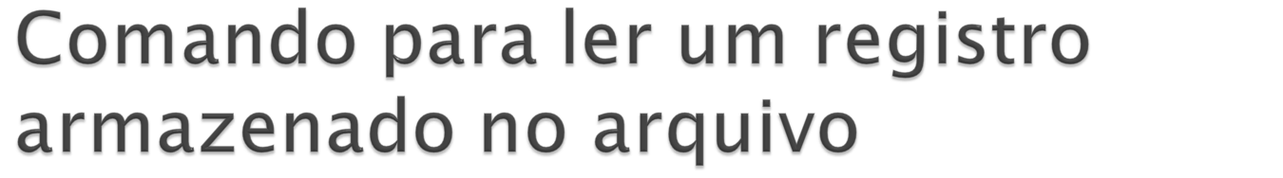
A leitura é feita a partir do ponto onde o leitor se encontra.
Ao abrir o arquivo, o leitor é posicionado no início do primeiro registro.
À medida que vamos executando leituras, o leitor vai se deslocando.
Dessa forma, precisamos ter noção da posição onde o leitor se encontra.
Nos arquivos binários, SEMPRE fazemos a leitura de um registro completo, independente de quantos campos ele tenha.
Um arquivo deve armazenar registro do mesmo tipo. Se os registros são do mesmo tipo, cada um deles ocupará o mesmo espaço de memória.
Dessa forma, o leitor sempre se deslocará em intervalos regulares.

Slide 20

Onde:
  &registro: É o registro que armazenará os dados do registro lido do arquivo. É assim, nós pegamos um registro que está no arquivo, e armazenamos no registro passado como parâmetro.
  numero_de_bytes: O que o comando de leitura faz é informar que o leitor precisa se deslocar, fazendo a leitura de uma certa quantidade de bytes. A quantidade de bytes que o leitor deve se deslocar é exatamente quantos bytes de memória o registro ocupa. Por exemplo: se o nosso arquivo armazena registros de alunos, composto pelos campos: matricula (int), nota1 (float), nota2 (float) e media (float). Sabe-se que um int ocupa 4 bytes e um float, também, ocupa 4 bytes. Dessa forma, teremos: 4 bytes para a matricula + 4 bytes para a nota1 + 4 bytes para a nota2 + 4 bytes para a media = 16 bytes. Assim, esse registro ocupa 16 bytes. É esse o número de bytes que o leitor deverá ler, para recuperar o registro de um aluno, armazenado no arquivo. Existe uma função chamada sizeof que informa quantos bytes ocupa um tipo de dado. Assim, não precisamos estar lembrados de quantos bytes um int ocupa. Além disso, não precisamos fazer as contas para saber quantos bytes o nosso registro ocupa. Para utilizar a função sizeof, precisamos apenas, passar como parâmetro para a função, que tipo de dado queremos saber quantos bytes ele ocupa. Por exemplo: sizeof(int) ou sizeof(TAluno). No caso de um registro, a função vai fazer as contas de quantos bytes cada um dos campos do registro ocupa, e retorna a soma.
sintaxe
fread (&registro, numero_de_bytes, quantidade, ponteiro_arquivo);

Slide 21
Quantidade: Neste terceiro parâmetro, usaremos SEMPRE 1. Este parâmetro significa quantas vezes a leitura será executada. Nós sempre queremos que seja feita a leitura de um registro por vez. Por isso, sempre utilizaremos 1.
Ponteiro_arquivo: Precisamos informar em qual arquivo a leitura será feita. Com isso, passamos o endereço de memória onde o arquivo que será lido está armazenado. Assim, utilizamos o ponteiro que tem o endereço do arquivo.
sintaxe
fread (&registro, numero_de_bytes, quantidade, ponteiro_arquivo);

Slide 22

typedef { int matricula; float nota1, nota2, media; } TAluno TAluno aluno; FILE *paluno; fread(&aluno, sizeof(TAluno), 1, paluno);

Slide 23
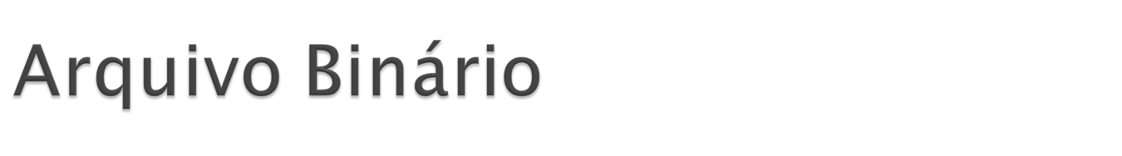
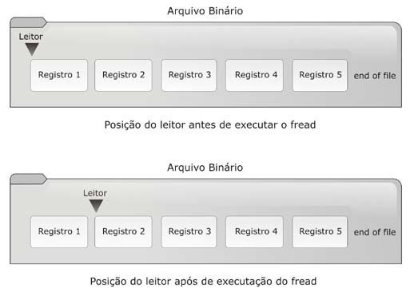

Slide 24
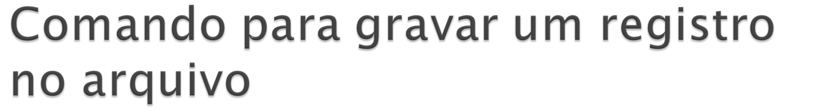
Para gravar um registro em um arquivo binário, nós utilizamos o comando fwrite.
Este comando é muito parecido com o fread.
A diferença é que o fread lê uma sequência de bytes no arquivo, e armazena em um registro (primeiro parâmetro do fread).
E o fwrite, pega um registro, e armazena suas informações no arquivo.

Slide 25
Vamos ver a sintaxe do fwrite:
Onde:
  &registro: é o registro que será armazenado no arquivo.
  numero_de_bytes: é a quantidade de bytes que serão gravadas no arquivo. Neste parâmetro, também usaremos o sizeof.
  quantidade: neste terceiro parâmetro, também, usaremos SEMPRE 1. Este parâmetro significa quantas vezes a gravação será executada. Nós sempre queremos que seja feita a gravação de um registro por vez. Por isso, sempre utilizaremos 1.
  ponteiro_arquivo: precisamos informar em qual arquivo a gravação será feita. Assim, utilizamos o ponteiro que tem o endereço do arquivo.
Sintaxe
fwrite(&registro, numero_de_bytes, quantidade, ponteiro_arquivo);

Slide 26
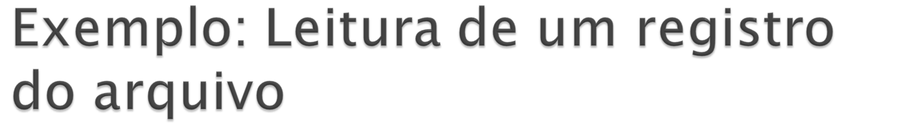
typedef { int matricula; float nota1, nota2, media; } TAluno TAluno aluno; FILE *paluno; fwrite(&aluno, sizeof(TAluno), 1, paluno);

Slide 27
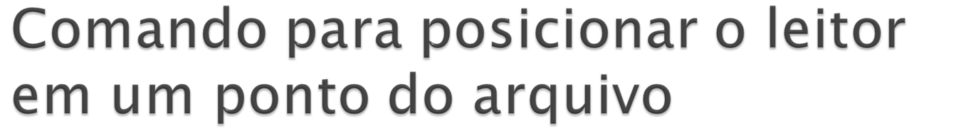
As operações de leitura e gravação são feitas na posição onde o leitor se encontra no momento. Podemos mudar a posição do leitor, colocando-o em um ponto específico do arquivo.
Onde:
  ponteiro_arquivo: Precisamos informar em qual arquivo o leitor está sendo posicionado.
  numero_de_bytes: é a quantidade de bytes que o leitor irá se deslocar pelo arquivo, até chegar no local desejado.
  origem: determina a partir de onde os número_de_bytes de deslocamento do leitor serão contados.
Sintaxe
fseek(ponteiro_arquivo,numero_de_bytes, origem);

Slide 28

Origem | Significado
SEEK_SET | O deslocamento do leitor será contado a partir do início do arquivo.
SEEK_CUR | O deslocamento do leitor será contado a partir da sua posição corrente.
SEEK_END | O deslocamento do leitor será contado a partir do final do arquivo.

Slide 29

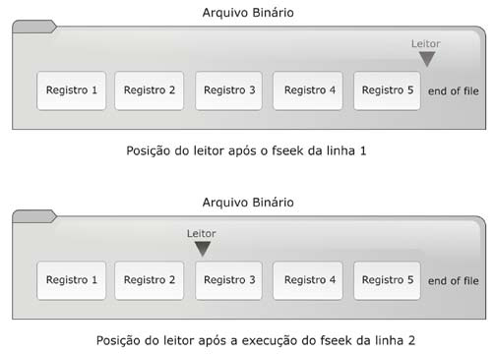
fseek(paluno, 0,SEEK_END); fseek(paluno, 2*sizeof(paluno), SEEK_SET);

Slide 30
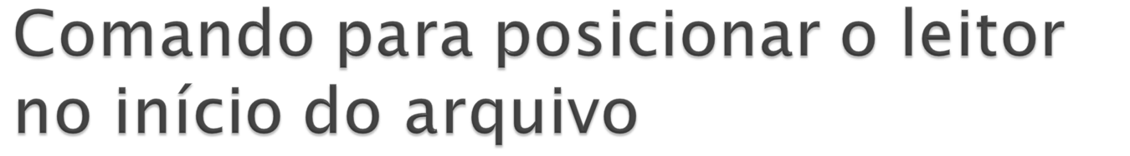
Nós podemos posicionar o leitor no início do arquivo, utilizando o comando rewind.
Onde:
  ponteiro_arquivo: é o ponteiro que tem o endereço do arquivo que queremos posicionar o leitor.
Sintaxe
rewind(ponteiro_arquivo);
Exemplo
rewind(paluno);

Slide 31
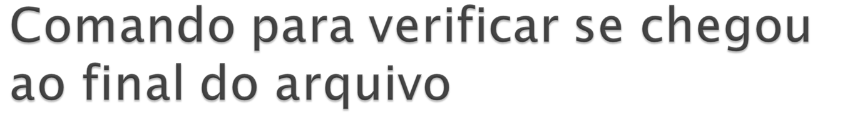
Quando fazemos uma varredura no arquivo, não sabemos quantos registros tem armazenados no mesmo.
No entanto, precisamos saber o momento de parar de executar a leitura dos registros.
O comando feof (end of file) informa se o leitor chegou ao final do arquivo ou não.

Slide 32
Onde:
  int: é o retorno da função. A função feof retorna um número inteiro, que indica se o arquivo terminou ou não. Quando a função retorna zero, significa que ainda não chegou no final do arquivo. Qualquer valor diferente de zero, indica que chegou ao final do arquivo.
  ponteiro_arquivo: é o ponteiro que tem o endereço do arquivo que queremos verificar se chegou ao fim.
Sintaxe
int feof(ponteiro_arquivo);

Slide 33
Normalmente, o feof é usando como condição de um while. Este while será executado enquanto não chegar no final do arquivo.
while (feof(paluno)==0)

Slide 34
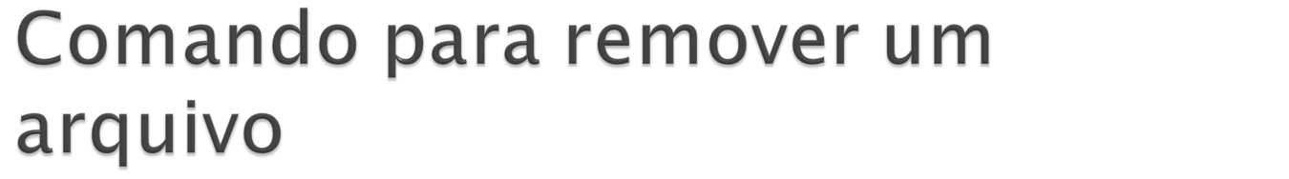
Quando desejamos apagar um arquivo do diretório, podemos utilizar o comando remove.
Este comando só pode ser utilizado em arquivos fechados.
Onde:
  nome_do_arquivo: é o nome do arquivo que queremos apagar. Neste caso, é utilizado o nome do arquivo salvo no diretório do nosso computador.
Sintaxe
remove(“nome_do_arquivo”);
Exemplo
remove(“alunos.bin”);

Slide 35
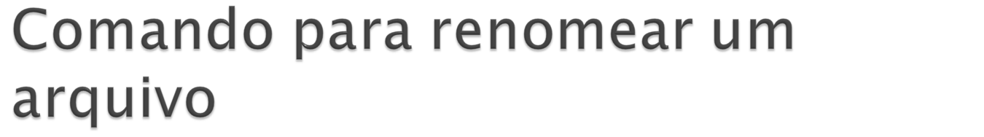
Nós podemos renomear um arquivo no diretório do nosso computador. Para isso, utilizamos o comando rename, só pode ser utilizado em arquivos fechados.
Onde:
  nome_do_arquivo: é o nome do arquivo que queremos renomear. Neste caso; é utilizado o nome do arquivo salvo no diretório do nosso computador.
  novo_nome_do_arquivo: é o novo nome para o nosso arquivo.
Sintaxe
rename(“nome_do_arquivo”, “novo_nome_do_arquivo”);
Exemplo
rename(“alunos.bin”, “alunos_temp.bin”);
Neste exemplo, o arquivo alunos.bin, será
renomeado para alunos_temp.bin.

Slide 36
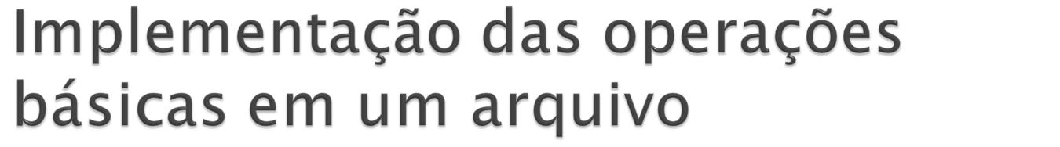
Mais uma vez, teremos um programa cheio de detalhes, bem maior do que os que fizemos até então.
Para facilitar o entendimento deste programa, que tem quase 200 linhas, o mesmo foi dividido em 8 partes.

Slide 37

#include <stdio.h>
#include <stdlib.h>
#include <conio.h>
typedef struct{ int mat;
char nome[20];
float med;
} TAluno;
FILE *paluno;
TAluno aluno_aux, aluno_nulo;
void linha(){
int i;
for (i=1; i<=80; i++)
printf(“_”);
}
void cabec() {
system(“cls”);
printf(“UNIAESO”);
linha();
}
void abre_arquivo(){
  paluno = fopen(“aluno.txt”, “r+b”);
  if (paluno == NULL)
  paluno = fopen(“aluno.txt”, “w+b”);
}

Slide 38

void inserir(){
int resp;
do {
cabec();
printf(“\n\nCadastrar novo aluno\n\n”);
printf(“\nMatricula: “);
scanf(“%d”, &aluno_aux.mat);
printf(“\nNome.....: “);
fflush(stdin);
gets(aluno_aux.nome);
printf(“\nMedia....: “);
scanf(“%f”, &aluno_aux.med);
fseek(paluno, 0, SEEK_END);
fwrite(&aluno_aux, sizeof(TAluno), 1, paluno);
printf(“\n\nAluno cadastrado com sucesso!\n\n”);
printf(“\nDeseja cadastrar outro: (1-sim/0-nao)? “);
scanf(“%d”, &resp);
} while (resp ==1);
}

Slide 39

int procura(int matp)
{ int p;
p = 0;
rewind(paluno);
fread(&aluno_aux, sizeof(TAluno), 1, paluno);
while (feof(paluno)==0)
{ if (aluno_aux.mat == matp)
return p;
else
{ fread(&aluno_aux, sizeof(TAluno), 1,
paluno);
p++;
}
}
return -1;
}
void mostre(int pos)
{ fseek(paluno, pos*sizeof(TAluno), SEEK_SET);
fread(&aluno_aux, sizeof(TAluno), 1, paluno);
printf(“\n\n”);
linha();
printf(“Matricula Nome Media\n”);
linha();
printf(“%9d %-20s %5.1f\n”, aluno_aux.mat,
aluno_aux.nome, aluno_aux.med);
linha();
}

Slide 40

void consultar(){
int resp, matcon, posicao;
do{ cabec();
printf(“\n\nConsultar Aluno\n\n\n”);
printf(“Matricula do aluno: “);
scanf(“%d”, &matcon);
posicao = procura(matcon);
if (posicao == -1)
printf(“\n\nMatricula nao encontrada!\n\n”);
else
mostre(posicao);
printf(“\n\nDeseja consultar outro (1-sim/0-nao)? “);
scanf(“%d”, &resp);
} while (resp == 1);
}

Slide 41

void remover(){
int matrem, conf, resp, posicao;
aluno_nulo.mat = 0;
aluno_nulo.med = 0;
do{ cabec();
printf(“\n\nRemover aluno\n\n\n”);
printf(“Matricula: “);
scanf(“%d”, &matrem);
posicao = procura(matrem);
if (posicao == -1)
printf(“\nAluno nao encontrado!!\a”);
Else { mostre(posicao);
printf(“\n\nDeseja remover o aluno
(1-sim/0-nao)? “);
scanf(“%d”, &conf);
if (conf == 1){ fseek(paluno,posicao*sizeof
(TAluno),SEEK_SET);
f w r i t e ( & a l u n o _ n u l o ,
sizeof(TAluno), 1, paluno);
printf(“\n\nAluno removido com
sucesso!”);
}
else
printf(“\nRemocao cancelada!”);
}
printf(“\n\n\nDeseja remover outro
(1-sim/0-nao)? “);
scanf(“%d”, &resp);
} while (resp ==1);
}

Slide 42

void alterar()
{ int matalt, conf, resp, posicao;
do { cabec();
printf(“\n\nAlterar media do aluno\n\
n\n”);
printf(“Matricula: “);
scanf(“%d”, &matalt);
posicao = procura(matalt);
if (posicao == -1)
printf(“\nAluno,nao encontrado!!\a”);
else
{ mostre(posicao);
printf(“\n\nAlterar a media do
aluno(1-sim/0-nao)? “);
scanf(“%d”, &conf);
if (conf == 1)
{ printf(“\nNova media: “);
scanf(“%f”, &aluno_aux.med);
printf(“\nMedia alterada com sucesso! \n\n”);
fseek(paluno,posicao*sizeof(TAluno),
SEEK_SET);
fwrite(&aluno_aux,sizeof(TAluno), 1,
paluno);
mostre(posicao);
printf(“\nMedia do aluno alterada com
sucesso!\n”);
}
Else
printf(“\n\nAlteracao cancelada!\n\n”);
}
printf(“\n\nDeseja alterar outro (1-sim/0-nao)? “);
scanf(“%d”, &resp);
}while (resp ==1);
}

Slide 43

void listagem(){
cabec();
printf(“\n\nListagem Geral\n\n\n”);
linha();
printf(“Matricula Nome Media\n”);
linha();
rewind(paluno);
fread(&aluno_aux, sizeof(TAluno), 1, paluno);
while (feof(paluno)==0){
if (aluno_aux.mat != 0)
printf(“%9d %-20s %5.1f\n”, aluno_aux.
mat,
aluno_aux.nome, aluno_aux.med);
fread(&aluno_aux, sizeof(TAluno), 1, paluno);
}
linha();
printf(“tecle enter para voltar ao menu...”);
getche();
}

Slide 44

main(){
int op;
abre_arquivo();
do{
cabec();
printf(“\n\nOpcoes: \n\n\n”);
printf(“ 1- Cadastrar novo aluno\n\n”);
printf(“ 2- Remover aluno\n\n”);
printf(“ 3- Consultar aluno por
matricula\n\n”);
printf(“ 4- Alterar media do aluno\n\n”);
printf(“ 5- Listagem geral\n\n”);
printf(“ 0- Sair\n\n”);
linha();
printf(“Informe a opcao desejada: “);
scanf(“%d”, &op);
switch(op){
case 1: inserir(); break;
case 2: remover(); break;
case 3: consultar(); break;
case 4: alterar(); break;
case 5: listagem(); break;
case 0: fclose(paluno); break;
default: printf(“\n\n\aOpcao invalida!”);
break;
}
} while (op != 0);
}

